Slide 1
Näkökulmia naapurustotyöhön
Felicia Kazandjian, Kirsi Veijola, Kimmo Hannus

Slide 3
Sininauhasäätiö yleishyödyllinen organisaatio Sininauha Oy yhteiskunnallinen yritys
Sininauhasäätiö-konserni
Päiväkeskus
Illusiat
Ja
Nuoli
Vaikuttamista
ja osallisuutta
Yleishyödyllinen kehittämistoiminta
Päihdepal-velut
Kotiin vietävät palvelut
Asumispalve- luyksiköt
Notes:
Vapaaehtoistyö
Hankkeet ja pysyvä toiminta
Sininauha Oy:lla on 7 asumispalveluyksikköä
Pessi, Helsinki
Ruusulankatu 10, Helsinki
Sahapuisto, Vantaa
Myrri, Vantaa
Mutterimaja, Tuusula
Vuorela, Kerava
Linnakoti, Turku
Korvaushoito ja kotiin vietävä alkokatko

Slide 4
Naapurustotyön lyhyt historia
HIV positiivisten palvelukeskus
Munkkisaaren päihdepalve-luiden keskittymä
Hietaniemenkatu
Ruusulankatu
PAAVOT 1&2
Asunto ensin laatusuosituksen
Näkökulmia naapurustotyöhön
Naapurustotyö tänään
Polarisaatiosta
Käytännön esimerkkejä
Mitä seuraavaksi?

Slide 5
Ympäristötyö / naapurustotyö 20+ vuotta

Slide 6
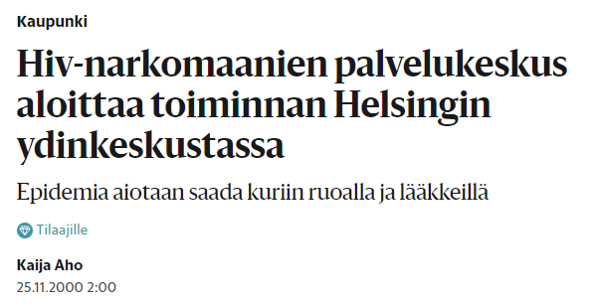
HIV positiivisten huumeidenkäyttäjien palvelukeskus
Palvelukeskus aloitti toimintansa Vuorikadulla joulukuussa 2000. Muutto Munkkisaareen 2002.
Ympäristötyön alkuvaiheet kirjoitettiin palvelukeskuksessa. Oltiin totuttu että asiat hoidetaan hyvin sisällä, nyt piti mennä ulos.
Kiinnitettiin huomiota tavoitettavuuteen – avattiin 24/7 ympäristötyön puhelin
Toiminta vakiintui, perustettiin ympäristötyön vakanssi. Rekrytoinnissa vuorovaikutustaidot keskiössä.
Toiminta hyvin työntekijävetoista.
Asiakkaita otettiin mukaan naapurustotyöhön
Kaapeli-valmennuksen myötä 2010→

Slide 7
Hietaniemenkatu – H5
Avasi kesäkuussa 2009. Ympäristötyö aloitettiin 2 vuotta ennen avaamista.
Perustamista vastustettiin kovasti ja siitä valitettiin eri oikeusasteille.
Alue oli herkkä mm. naapurissa olevan päiväkodin takia.
Ympäristötyön malliin haettiin kokemuksia Munkkisaaresta
Meni 2-3 vuotta että tilanne rauhoittui.
Näkökulma yhteistyölle oli jo alusta että
miten halutaan asioiden toimivan
muutaman vuoden kuluttua

Slide 8
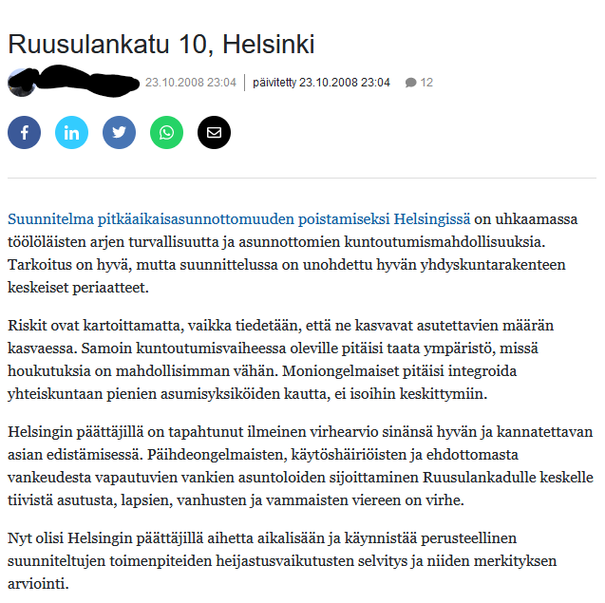
Ruusulankatu 10
Helsingin Taka-Töölössä sijaitseva asunto ensin –asumispalveluyksikkö
aloitti toimintansa vuonna 2012
asumispalveluyksikön perustaminen herätti runsaasti keskustelua ja kritiikkiä naapurustossa
adressi, jossa vastustettiin yksikköä
ympäristötyön projekti
naapuruussovitteluja
Erilainen naapuri –teos
Naapurusto- ja ympäristötyöstä pysyvää toimintaa
Notes:
Ruusulankatu täyttää nyt syksyllä 10 vuotta. Naapurustotyö on edelleen ajankohtainen asia, joskin tilanne on alkuajoiltaan rauhoittunut paljon. Naapurustotyön tulee vastata muuntuviin tarpeisiin.
adressi, jossa vastustettiin muun muassa sitä, että asumisyksikkö sijaitsee liian
lähellä koulua ja että pelkästään Töölön kaupunginosan alueelle on ollut suunnitteilla liian monia suuria asumisyksikköä
(myöhemmin toinen adressi vastustettiin laajennusta)
Erilainen naapuri
Satu Viskari, Pekka Lund ja Maarit Avellan

Slide 9
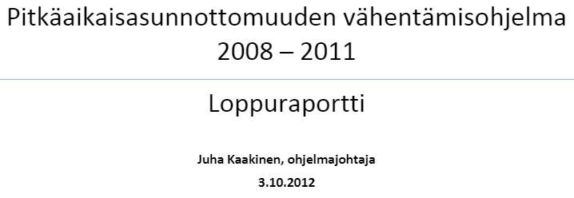
Paavo I 2008 - 2011
Loppuraportissa yksi maininta ympäristötyöstä
”Uusien tuetun asumisen yksiköiden toteutuksessa on erityistä huomioita kiinnitetty niiden sijoittumiseen kaupunkirakenteeseen, avoimeen tiedottamiseen ja yhteistyöhön yksiköiden naapuruston ja kaupunginosayhdistysten kanssa. Mahdollisten haittojen minimoimiseksi yksiköiden työntekijät tekevät ympäristötyötä.”

Slide 10
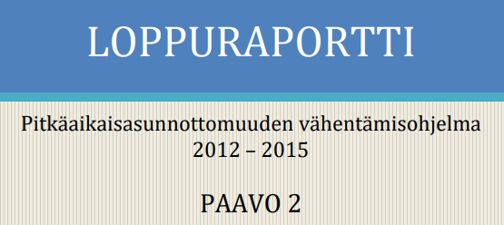
Paavo II 2012 - 2015
Loppuraportissa jo neljä mainintaa ympäristötyöstä
”Palveluntuottajien käynnistämän kehittämistyön tuloksena asumissosiaaliseen työhön syntyi uusia sisältöjä, kuten yhteisökuntoutuksen menetelmät, ympäristötyö ja erilaiset matalan kynnyksen toimintamuodot. ”

Slide 11
Paavo II 2012 - 2015
VERKOSTOKEHITTÄJÄT-hanke:
Y-Säätiö: hajasijoitettu asuntokanta, asuntovuokraus
Vailla vakinaista asuntoa ry: asukasosallisuus palveluiden suunnittelussa ja toteutuksessa
Rauman Seudun Katulähetys: kotiin saatava tuki
Helsingin Diakonissalaitos: yhteisöllisyys, ympäristötyö ja nuoret
Sininauhasäätiö: vaikeimmassa asemassa olevien asunnottomien kuntouttava asuminen.
”Toimintakäytännöt vakiintuivat ensin asumisyksiköihin pääkaupunkiseudulla ja laajenivat vähitellen myös suurimpiin kaupunkikeskuksiin sekä hajautettuun asumiseen.”
Tiedon ja toimintamallien levittäjänä toimi ohjelman kehittämistyön alusta - Verkostokehittäjät hanke.

Slide 12
AE-laatusuosituksia naapurustotyöhön
Työntekijäresurssi on mitoitettu asiakastarpeen mukaan ja se mahdollistaa myös asukkaiden sosiaalisen kuntoutumisen tukemisen. Arjen mielekkään tekemisen vastuuhenkilö on nimetty ja ympäristötyöhön (naapurustotyö) on varattu resursseja (kohta 4)
Asumisen häiriötilanteisiin ja muihin asumisen ongelmiin kuten vuokravelkoihin puututaan nopeasti ja asukasta tuetaan tilanteen selvittämisessä (kohta 9)
Asukas tietää miten vaikuttaa asumista ja yhteisöä koskeviin asioihin sekä asumispalvelun toteutukseen ja kehittämiseen (kohta 17)
Asukkaalla on mahdollisuus kokea asunto kodiksi, esim. vuokrasopimukset ja hallinnolliset ratkaisut tukevat asumisen jatkuvuutta ja pysyvyyttä. Mahdolliset muutot toteutetaan asukkaan tarpeet huomioiden ja muutostilanteisiin taataan asukkaalle riittävä tuki (kohta 22)
Tuemme asukkaan osallisuutta omaa elämää koskevissa asioissa sekä kiinnittymistä ympäröivään yhteisöön. Vahvistetaan yhteydenpitoa luonnollisiin verkostoihin, kuten perheenjäseniin (kohta 23)
Asumisyksiköissä ympäristötyötä tehdään suunnitelmallisesti ja asukkailla on keskeinen rooli toteutuksessa. Yhdessä asukkaiden kanssa edistetään suvaitsevuutta ja ehkäistään leimaantumista lähiyhteisöissä ja valtakunnallisesti. (kohta 24)
https://asuntoensin.fi/assets/files/2017/10/Laatusuositukset.pdf

Slide 13
Naapurustotyö tänään
Naapurustotyön on oltava kiinteä osa päihde- ja asunto ensin ym. palveluita. Ei riitä ”kyllä me puututaan jos tulee ongelmia” asenne.
Uuden yksikön toimintaa suunnitellessa, huomioimme naapuruston mahdollisimman aikaisessa vaiheessa.
Joukko paikallisia ratkaisuja. Toiminta määrittyy kunkin naapuruston tarpeiden mukaan.

Slide 14
Naapurustotyön näkökulmat
Mahdollisten häiriöiden hallinta ja ennaltaehkäisy
Toimijoiden toipumisen edistämistä
Alueen yhteisöllisyyden lisääminen
Yhteiskunnallinen vaikuttaminen
Notes:
yhteystiedot, tavoitettavuus ja toiminnan tuntemus. Toimintaympäristön tuntemus
Osallistuminen vahvistaa asuinalueeseen ja yhteiskuntaan kuulumisen tunnetta. Roolit. Naapurustotyö on osa toipumista, jonka taustalla on ajatus ihmisen kyvystä aktiivisena toimijana muuttaa itseään ja ympäristöään
Tietoinen pyrkimys ymmärtää toisiamme ja rakentaa edellytyksiä yhteiselle tekemisellä
Ennakkoluulojen ja stigmojen purkamista, yhteiskunnalliseen keskusteluun osallistumista ja yhteiskuntarauhan ylläpitämistä

Slide 15
Onko kyse konkreettisista ongelmista vai peloista ja mielikuvista?
Polarisaatio on ajatusrakenne – me vastaan ne
Itsessään neutraali me ja ne -ajatusrakenne muuttuu ongelmalliseksi kun se vahvistuu ja muuttuu mustavalkoiseksi ja ehdottomaksi. Ryhmät asetetaan vastakkain ryhmien oletettujen ominaisuuksien perusteella.
Polarisaation bensana toimii identiteettipuhe: ”He toimivat aina noin”. Vastakkaiseen ryhmään liitetään kielteinen määritelmä ja näin muodostuu kielteinen mielikuva.
Polarisaatio toimii vaistomaisen tunnedynamiikan tasolla. Polarisoitumisessa ei ole kyse faktoista vaan siitä miltä asiat tuntuvat.
Ongelmiin puuttumisen lisäksi naapurustotyöllä voidaan myös työskennellä polarisaation vähentämisen eteen. Ymmärryksen lisäämisen kautta, myös solidaarisuus ja empatia lisääntyy ja pelot väistyvät. Näin myös turvallisuudentunne lisääntyy.

Slide 16
D-asemat
Tarjoavat kaikille alueen ihmisille yhteistä, avointa ja diagnoosivapaata olemista, yhdessä tekemistä ja yhdessä elämisen taitojen vahvistamista. D-asemilla järjestetään
CABLE (Community Action Based Learning for Empowerment) valmennuksia, joissa etsitään kyvykkyyksiä, inhimillisesti yhteisiä ajatuksia ja arvoja, tuntemuksia ja pyrkimyksiä.
Dialogit ovat hyödyllinen työkalu toisten ihmisten näkökulmien ymmärtämiseen ja yhteisten inhimillisten intressien selvittämiseen.
Verkostojen kautta vahvistetaan yhdessä tekemisen tarkoituksenmukaisuutta ja monenlaisten äänten kuulumista päätöksenteossa.
Jalkautumisia (hurstin jono, picnic ja kaakaot)
Tapahtumia (Kallio kipinöi, juhannustanssit…)
D-asemien työntekijät näkevät asennemuutoksia: rasismiin liittyvät muutokset, picniceillä suhteessa päihteitä käyttäviin ihmisiin, sallivampi ilmapiiri, luottamus omiin taitoihin ja toisiin ihmisiin, myötätunto itseä ja muita kohtaan, ystävyyssuhteita ym.

Slide 17
Yhteis-kunta
Ohjataan asiakkaita toimimaan asiallisesti ympäristössä
Naapurustotapaamiset
Sovittelu
saavutettavuus
Työntekijäresurssit/sosiaalisen kuntoutuksen tukeminen
Ympäristökierros
yhteisökokoukset
toimintasuunnitelma
Dialogit
Seuranta/datan kerääminen ja jakaminen
Alueellisten verkostojen tapaamiset
talkoot
Tiedon jakaminen
Häiriötilanteeseen puuttuminen
Firman vaatteet
tapahtumat
häiriöt
Voima-varat
Toiminnan tavoite
yhteisövalmennukset
Verto koulutus
Sitoutuminen ja säännöllisyys
Palautteeseen vastaaminen
Tutuksi tuleminen
Palvelun irtisanominen
Julkinen keskustelu (some, blogit, yms.)
Ihmisoikeuksien puolustaminen
Puolesta puhuminen
vuokrasopimukset
yksilö
Notes:
Harjoituksessa siirsimme eri naapurustotyön tekemisiä nelikenttään. Tehtävän tarkoitus on havainnollistaa naapurustotyön monet tasot ja kuinka eri tekemisillä on samansuuntainen tavoite.
Harjoituksessa oranssit muistilaput ovat vielä sattumanvaraisessa paikassa. Vihreät ehdittiin sijoitella yhteistyössä.

Slide 19
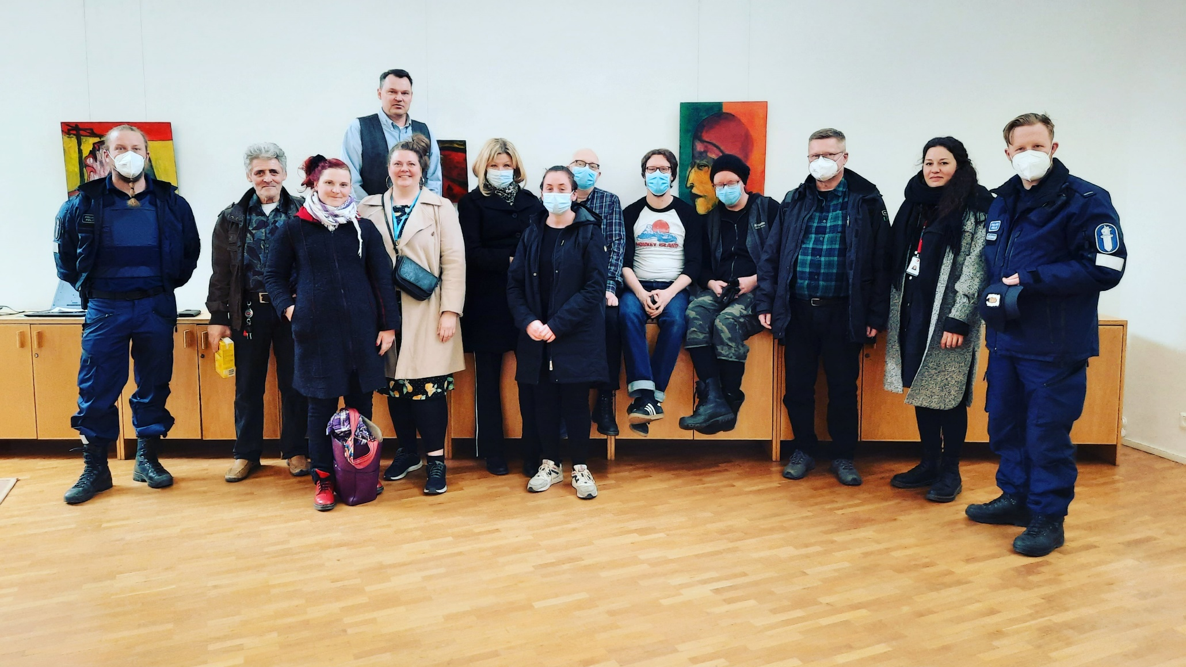
Notes:
Vallilan kirjaston tapaaminen

Slide 20
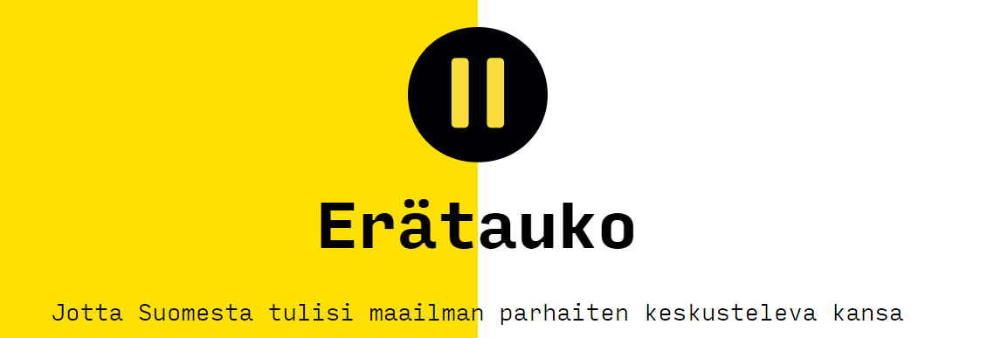
Naapurusto dialogi
Järjestetty sarja dialogeja.
Aiheet ennalta määrättyjä ja tiukkaan rajattuja, aina paikallisia ilmiötä
Kutsutuille, avoimia / suljettuja.
Dialogiin tullaan ’etunimillä’
Ei haeta päätöksiä – ymmärrettäisiin paremmin mitä toinen ajattelee

